Slide 1
ŞEHİR HASTANELERİ: Türkiye’de Sağlık Alanında
Kamu Özel Ortaklığı Modeli
Prof.Dr.Kayıhan Pala
kayihanpala@gmail.com
@KAYIHANPALA

Slide 2
Şehir hastanesi nedir?
Türkiye’de kamu-özel ortaklığı yöntemi ile inşa edilen hastanelere “Şehir Hastanesi” adı verilmektedir.
Kamu özel ortaklığı, devletin bir özel şirket grubuyla uzun süreli sözleşme ilişkisi kurması esasına dayanan bir yatırım ve hizmet modelidir.
Bu modelde hastane özel şirketler tarafından inşa edilerek devlete uzun süreliğine (25 yıl) kiraya verilmekte, devlet de hem şirketlere kira ödemekte hem de “çekirdek hizmet” dışındaki hizmetleri bu şirketlere devretmektedir.

Slide 3
Türkiye’de Kamu Özel Ortaklığı Modeli
2005: 5396 sayılı “Sağlık Hizmetleri Temel Kanununa Bir Ek Madde Eklenmesi Hakkında Kanun”
2007: “Kamu Özel Ortaklığı Daire Başkanlığı” kurulmasına ilişkin 5683 sayılı Yasa
2009: Kayseri entegre sağlık kampüsü ihale ilanı
2011: Etlik Şehir Hastanesi ihalesi
2011: Sağlık Bakanlığının elindeki hastanelerin TOKİ’ye devrine olanak sağlayan 6225 sayılı Yasa
2011: 663 sayılı KHK (Sağlık Yatırımları Genel Müdürlüğü, 20 Milyon TL’ye kadar olan yatırımlara Sağlık Bakanının bizzat karar verebilmesi)
2012: 6288 sayılı “Katma Değer Vergisi Kanunu ile Bazı Yatırım ve Hizmetlerin Yap-İşlet-Devret Modeli Çerçevesinde Yaptırılması Hakkında Kanunda ve Kamu İhale Kanununda Değişiklik Yapılmasına Dair Kanun” (KÖO ihalelerini alan şirketlere tam KDV muafiyeti)
2012: 6292 sayılı Yasa (Şehir hastaneleri ile 2/B arazileri arasındaki bağ)
2013: 6428 sayılı “Sağlık Bakanlığınca Kamu Özel İş Birliği Modeli İle Tesis Yaptırılması, Yenilenmesi ve Hizmet Alınması İle Bazı Kanun ve Kanun Hükmünde Kararnamelerde Değişiklik Yapılması Hakkında Kanun»
2014: ÇED Yönetmeliği (500 ve üzeri yatağı olan hastanelerin kapsamdan çıkarılması)
2015: 6639 sayılı yasa (doğacak uyuşmazlıkların yabancı tahkime tabi olacağı)
2017: 7033 Sayılı Kanun (Trabzon’a şehir hastanesi yapabilmek için Kıyı Kanunu’nda değişiklik)

Slide 4
Terminoloji
Entegre Sağlık Kampüsü
Sağlık Kampüsü
Kamu-Özel Ortaklığı
Kamu-Özel İşbirliği
Şehir Hastanesi
Açılan şehir hastaneleri:
Yozgat
Isparta
Mersin
Adana
Elazığ
Kayseri
Manisa
Eskişehir
Ankara

Slide 5
Şehir Hastanelerinde Yap-Kirala-Devret yapısı

Slide 6
Şehir hastanelerinin temel özellikleri:
Hastane arazisi: Kamu
Bina projesi: Sağlık Bakanlığı
İhaleyi (Medikal, inşaat, finans) şirketler grubu alıyor
İnşaat: İhaleyi alan şirketler
Bakım/onarım: İhaleyi alan şirketler
Bilgi edinme «Ticari sır» gerekçesiyle sınırlı
Halen hizmet sunan devlet hastanesi taşınıyor.
%70 yatak doluluk oranı garantisi veriliyor (Hacme dayalı hizmetler)
25 yıl kira (+bakım onarım ücreti) ödeniyor.
«Ticari alan gelirleri» ihaleyi alan şirketlere bırakılıyor.
«Tıbbi Destek Hizmetleri» ihaleyi alan şirketler tarafından sunuluyor.
«Destek Hizmetleri» ihaleyi alan şirketler tarafından sunuluyor.

Slide 7
Sözleşme ve ekleri Sayıştay’a bile verilmiyor…

Slide 8
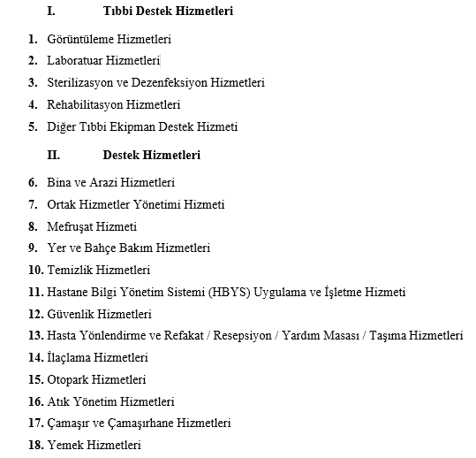
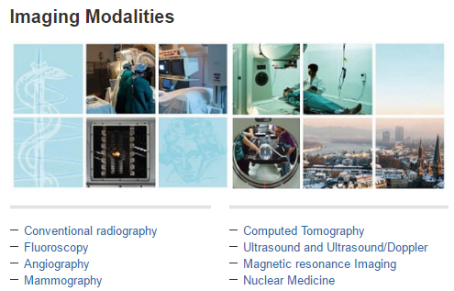
Şirketler hangi hizmetleri sunacak?
BİYOKİMYA
PARAZİTOLOJİ
HEMATOLOJİ
MİKROBİYOLOJİ
SEROLOJİ
İMMUNOLOJİ/GENETİK
TIBBİ GENETİK
PATOLOJİ/HİSTOPATOLOJİ
İNFERTİLİTE TETKİKLERİ VE İŞLEMLERİ

Slide 9
Nerden çıktı bu hastaneler?

Slide 11

Hangi tesisler yapılabilir?
Entegre sağlık kampüsü, eğitim araştırma hastanesi, devlet hastanesi, özel dal hastanesi, gün hastanesi, sağlık ocağı, klinik otel, rehabilitasyon merkezi, kanser araştırma merkezi, aşı eğitim merkezi, aşı üretim merkezi, aşı araştırma–geliştirme merkezi, ana çocuk sağlığı ve aile planlaması merkezi, toplum sağlığı merkezi, organ ve doku bankası, bölgesel kan merkezi, kan ürünleri üretim tesisi, ağız ve diş sağlığı merkezi, tüm kara, hava ve deniz teçhizatları dâhil olmak üzere 112 acil servis komuta kontrol merkezi ile destek birimleri dâhil ilgili tesisin her türlü bölümleri ve bunlarla sınırlı olmamak kaydıyla, Bakanlığın yapmak ve yaptırmakla yükümlü olduğu ek binalar dâhil sağlıkla ilgili diğer tüm tesisler.

Slide 12
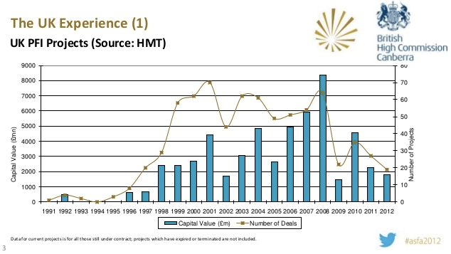
Birleşik Krallık’ta 1992’de başlamış…

Slide 13
Kamu-özel ortaklığının kamu sektörü ile karşılaştırılması (Birleşik Krallık)
Sermaye maliyeti: Kamu-özel ortaklığı daha pahalı
İnşaat maliyeti: Kamu-özel ortaklığı daha pahalı ya da aynı
İşletme/çalıştırma maliyeti: aynı
İşlem maliyeti: Kamu-özel ortaklığı daha pahalı
Değişkenlik: Kamu-özel ortaklığı daha riskli
Kaynak: David Hall (April 2010). PPPs and public infrastructure.
Public Services International Research Unit (PSIRU) University of Greenwich, UK.

Slide 14
HASTANE ÇALIŞANLARI İŞLERİNDEN ÇIKARILIYOR!
Şirketlerin KÖO hastanelerinden kâr elde edebilmelerinin tek yolu hastane personelinden kısıntıya gitmektir.
“(bir KÖO’te) ödenen 1 milyon dolarlık her borç 10 hemşirenin işinden olması anlamına gelir”
İngiltere Tabipler Birliği’ne göre (BMA), “sağlık hizmetlerine ayrılan büyük fonlar buradan alınmaktadır… hasta bakımı için gereken kaynaklar buradan çekilerek özel şirketlere sunulmaktadır”.

Slide 15
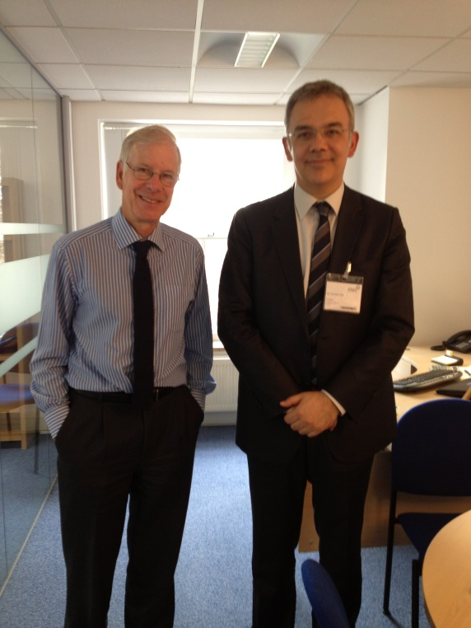
İngiliz Tabipler Birliği ziyareti (Mart 2013)
7 hastane birliği ile ilgili ciddi finansal sorunlar baş göstermiş durumda:
Dartford and Gravesham NHS Trust,
Sherwood Forest Hospitals NHS Foundation Trust,
South London Healthcare NHS Trust,
Norfolk and Norwich University Hospitals NHS Foundation Trust,
Barking, Havering and Redbridge University Hospitals NHS Trust,
Peterborough and Stamford Hospitals NHS Foundation Trust ve
St Helens and Knowsley Hospitals NHS Trust.
Hükümet tarafından bu hastanelerin hizmetlerini sürdürebilmeleri için ek ödeme almaya gereksinimleri olduğu açıklandı.

Slide 16
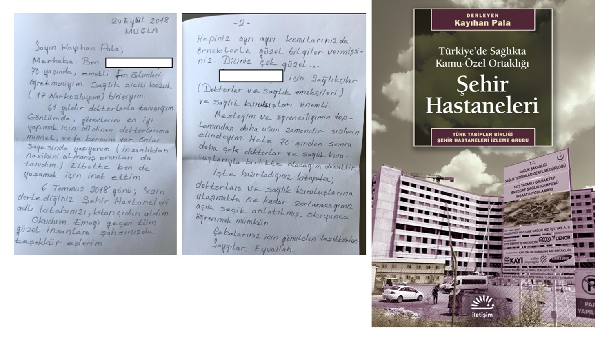
İngiliz Tabipler Birliği (BMA), 1990’lardan bu yana edindiği deneyime dayanarak sağlık alanında kamu-özel ortaklığı (PFI) yönteminden kaçınmak gerektiğini belirtmektedir.
BMA Hükümete;
Ulusal Sağlık Sistemini gözden geçirmesini ve özel sektör yerine kamuyu tercih etmesini,
rekabetten kaçınmasını,
sağlık kurumlarını parçalamayı değil bütünleştirmeyi tercih etmesini, ve
kar amacını değil kamu yararını benimsemesini
öneriyor.

Slide 17
KÖO: KANADA DENEYİMİ
Kamu-özel ortaklığı çerçevesinde çalışan hastaneler, Kanada’nın genel sağlık hizmetleri sistemini eriten, özel ve kâr amaçlı hizmetler vermektedir.
İktisatçı Hugh Mackenzie’nin Haziran 2009’da hazırladığı “Önce Kötüydü, Şimdi Daha da Kötü” başlıklı rapora göre, KÖO’ler için yapılan özel borçlanma kamu kesimi borçlanmasına göre %83 daha pahalıya gelmektedir.

Slide 19
KÖO’da fazla ödeme söz konusudur!
İngiliz şirketi “Carillion” – Ontario Brampton William Osler KÖO hastane ile Ottawa’daki Royal Ottawa KÖO hastanenin parçası –BK’deki Swindon KÖO veya PFI hastanesini finanse ve inşa etmiştir.
Baştaki tahmini maliyet 330 milyon pound olarak öngörülmüşken gelen eklerle birlikte maliyet 720 milyon pound olarak gerçekleşmiştir.
Carillion!...

Slide 20
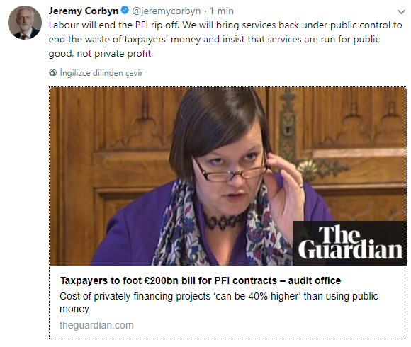
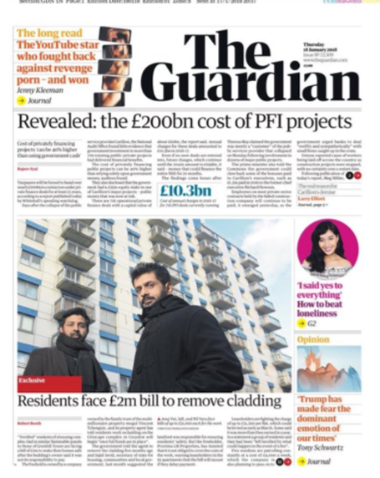
İngiliz Ulusal Sağlık Sistemi kamu-özel ortaklığı nedeniyle büyük zorluk yaşıyor…

Slide 21
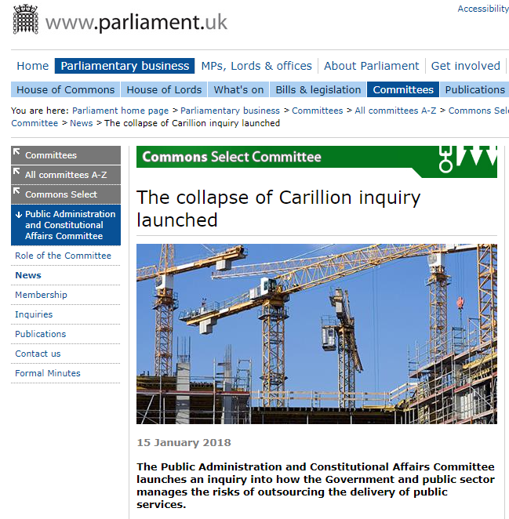
Carillion’un çöküşü ile ilgili soruşturma başlatıldı!

Slide 22
«KÖO HASTANE SÖZLEŞMELERİ»
NEDEN GİZLİDİR?
KÖO hastane sözleşmeleri genellikle gizli, kamu denetiminden uzaktadır.
Uluslararası Para Fonu (IMF) bile “PPP finansmanında saydamlık gerektiğine” işaret etmektedir.
Ontario Sağlık Koalisyonu KÖO Brampton hastanesi sözleşmesi için mahkemeye gitmiştir. Başvuru sonucunda, 2000 sayfalık sözleşmeyi görme haklarının olduğunu kabul ettirmişlerdir. Ne var ki sözleşmenin ana bölümleri ya çıkartılmıştı ya da üzeri çizilmişti.

Slide 23
KAMU HASTANELERİNDEKİ MALİYETLERİN VE İNDİRİMLERİN ŞİŞİRİLEREK YANSITILMASI
Québec Genel Denetçisi (GD) Renaud Lachance, Québec KÖO ajansının Montréal Üniversitesi hastanesi araştırma merkezi için yanlı bir maliyet analiz veya “para karşılığı elde edilen değer raporu” hazırladığını ortaya koymuştur.
GD, maliyet tahminlerinin projenin ömrü dikkate alındığında 634 milyon dolar şişirildiğini belirlemiştir. Böylece, aslında hiç de öyle olmadığı halde kamu hastanesi KÖO’e göre çok daha pahalı gösterilmiştir.

Slide 24
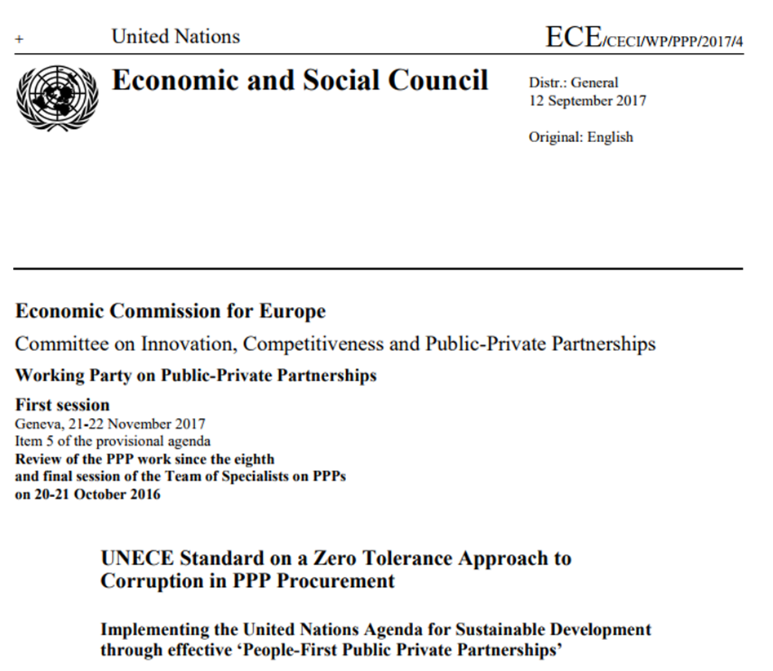
Kamu-özel ortaklığı girişimlerinde yolsuzluk büyük sorun!

Slide 25
(i) PPP / PFI kullanımı hakkında daha ölçüme dayalı bir tartışmaya ihtiyaç vardır.
(ii) Gelecekteki sözleşmeler için, masrafları önemli ölçüde artırmadan veya yatırımları caydırmadan daha fazla riskin yatırımcılara aktarılıp aktarılmayacağı düşünülmelidir.
(iii) PPP sözleşmeleri, birçok Avrupa ülkesinin aşırı borç ve nüfusun yaşlanması nedeniyle artan sağlık harcamaları gerçeğini hesaba katmalıdır.
(iv) PPP projeleri için sübvansiyonlar, hibeler ve garantiler şeklinde daha fazla Hükümet desteğini talep etmek, güvenilir, uzun vadeli bir çözüm değildir.

Slide 26
Türkiye’de «Şehir Hastaneleri» için sorun alanları
Yüksek maliyet: «Kamu-özel ortaklığı»
  Taşınacak kamu hastanelerinin ödeme güçlüğü
  Hazine garantisi
  İflas durumunda B planı?
Kent merkezlerindeki hastanelerin kapatılması
  Taşınacak kamu hastanelerinin boşaltacağı yerleşkeler?
Yer seçimi
Yurttaşların ulaşım ve erişim sorunları
  Coğrafi erişilebilirlik
  Ekonomik erişilebilirlik
Taşınacak kamu hastanelerindeki hizmetlerin sunulması ile ilgili imtiyazlar
Sağlık çalışanlarının istihdam sorunları ve özlük hakları
…

Slide 27
Şehir hastanelerinin yüksek maliyeti gizleniyor
Yatak başına kapalı alan çok yüksek
  Şehir Hastanelerinde ortalama olarak yatak başına 287 m² kapalı alan düşmektedir; bu çok yüksek bir alandır ve verimsizlik kaynağıdır.
Yatak sayısı çok yüksek
  Bir şehir hastanesine ortalama 1.417 yatak düşmektedir; bu büyüklük verimsizlik kaynağıdır.
Metrekare maliyeti çok yüksek
  Şehir hastanelerinin 1 metrekaresinin 848 ABD Dolarına, 1 yatağının ise 243.362 ABD Dolarına mal olacağı öngörülüyor. Bu maliyet çok yüksektir.
https://bianet.org/bianet/bianet/183006-sehir-hastanelerinin-yuksek-maliyeti-gizleniyor

Slide 28
Şehir hastanelerinin yüksek maliyeti gizleniyor
Sağlık Bakanlığı’na ait farklı belgelerde Şehir Hastanelerinin yatak sayısı ve inşaat alanı metrekaresi örtüşmüyor…
Bayındırlık inşaat birim fiyatı hesaplama sırasında “güncel birim” adı altında birim maliyet %10,1 oranında artırılarak hesaplanmıştır.
“Ek yapısal ve Donanım” adı altında %25 ek maliyet hesaplamaya eklenmiştir.
Bakım/onarım maliyetlerinin hesaplanması sorunludur.
“Ticari alan gelirleri” karşılaştırmada gözden kaçırılmaktadır.
Kira bedeli her yıl enflasyona göre güncellenecek ve çok yüksek bir bedel ödenecektir!
https://bianet.org/bianet/bianet/183006-sehir-hastanelerinin-yuksek-maliyeti-gizleniyor

Slide 29
Sözleşme değeri
10,6 milyar dolar olan şehir hastanelerine
30,3 milyar dolar kira ödenecektir!

Slide 30
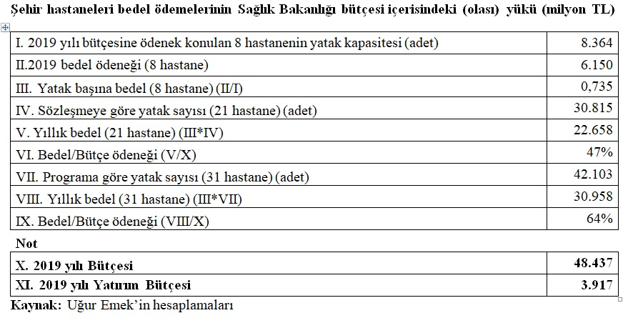
Şehir hastanelerindeki tehlikenin farkında mısınız?
Programdaki 31 hastane için ödenecek toplam bedel Bakanlık bütçesinin % 64’ü olacaktır.
http://uemek.blogspot.com/2019/02/sehir-hastanelerindeki-tehlikenin.html

Slide 31
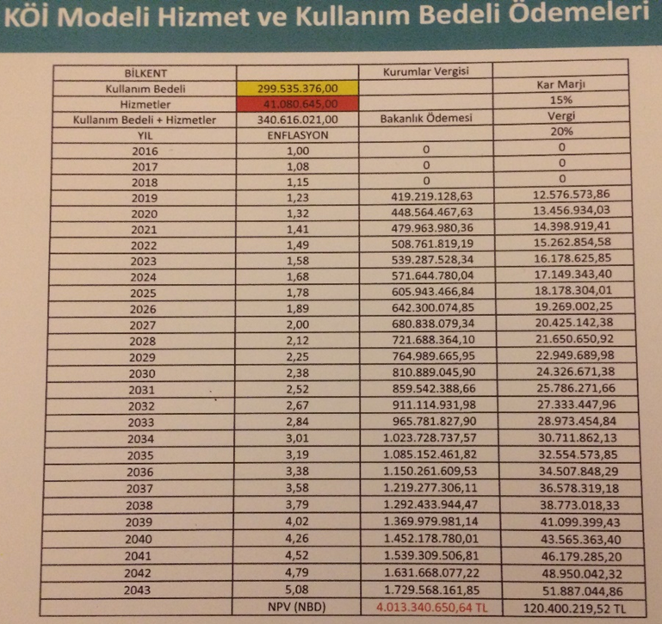
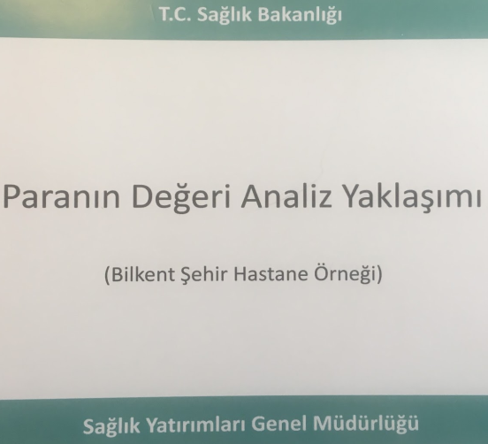
25 yılda toplam olarak 23,4 milyar TL kira ödenecektir.
Döviz kuruna
ve
enflasyona göre
güncelleme?!...

Slide 32
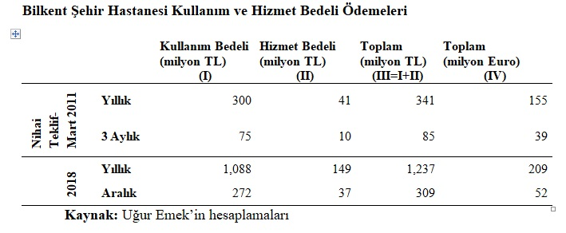
Bilkent Şehir Hastanesine yapılacak ödemeler ne durumda?
http://uemek.blogspot.com/2018/11/bilkent-sehir-hastanesine-yaplacak.html

Slide 33
"Şehir hastanelerinde halkın vergisiyle ödenecek kira sözleşmelerinin toplam tutarı neden açıklanmıyor?"
«Şehir hastaneleri ile ilgili yeni bir gelişmeden söz ediyorum
Dünkü Resmi Gazete’de “2017 Yılı Ocak Ayına Ait Teşvik Belgeleri Listesi” açıklandı.
…
Listede Kamu Özel İşbirliği (KÖİ) modeliyle (Gama Holding-Türkerler) yaptırılan ve yeni kurulacak iki şehir hastanesine ilişkin yatırım teşvikleri şöyle:
- Kocaeli Hastane Yatırım ve Sağlık Hizmetleri A.Ş
1180 yataklı Kocaeli Şehir Hastanesi, 900 milyon TL’ye mal olacak. Devlet, Kocaeli Şehir Hastanesi için şirkete KDV istisnası, yüzde 50 vergi indirimi, yüzde 15 de yatırıma katkı oranı sağlıyor. Toplam teşvik 64 milyon 227 bin TL.
- İzmir Bayraklı Hastane Yatırım ve Sağlık Hizmetleri A.Ş
2 bin 600 yataklı İzmir-Bayraklı Şehir Hastanesi, 1 milyar 700 milyon TL’ye mal olacak. Aynı şekilde KDV istisnası, yüzde 50 vergi indirimi ve yüzde 15 yatırıma katkı oranı sağlanıyor. Toplam 110 milyon 802 bin TL.
Sadece iki şehir hastanesi için devletin bir yılda sağlayacağı teşvik 175 milyon TL. Üstelik bu tutar bedava verilen Hazine arazisini kapsamıyor»
Çiğdem Toker, İki ‘karanlık’ sözleşme daha, Cumhuriyet, 1 Mart 2017,
http://www.cumhuriyet.com.tr/koseyazisi/687838/iki__karanlik__sozlesme_daha.html

Slide 34
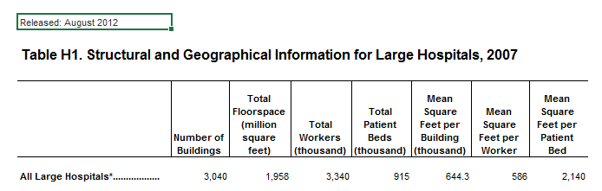
ABD’de büyük hastanelerde hasta yatağı başına
198 m² (2.140 ft²) kapalı alan düşmektedir.
Energy Characteristics and Energy Consumed in Large Hospital Buildings in the United States in 2007, U.S. Energy Information Administration, COMMERCIAL BUILDINGS ENERGY CONSUMPTION SURVEY (CBECS), https://www.eia.gov/consumption/commercial/reports/2007/large-hospital.php
Ankara Etlik Şehir Hastanesi: 313 m²
Bursa Şehir Hastanesi 351 m²

Slide 35
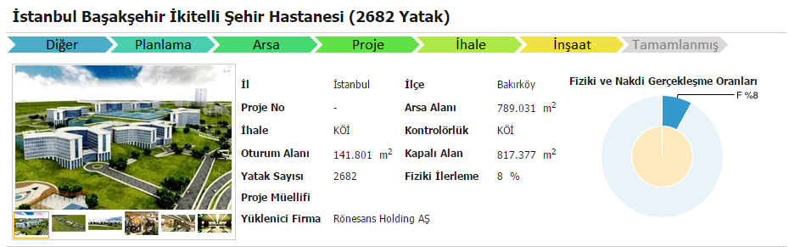
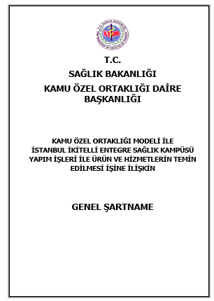
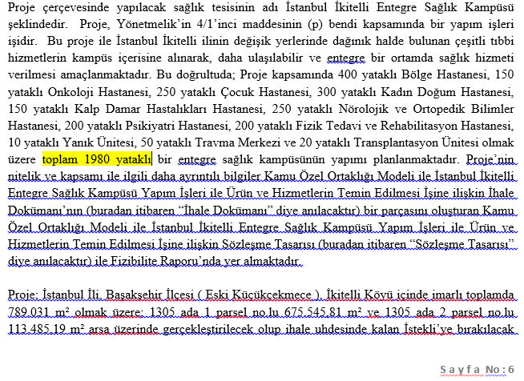
Yatak sayıları farklı!
http://yts.saglikyatirimlari.gov.tr/PublicYatirimlar.aspx?Oid=524
Şartnamede toplam yatak sayısı
1980
olarak görünüyordu!

Slide 36
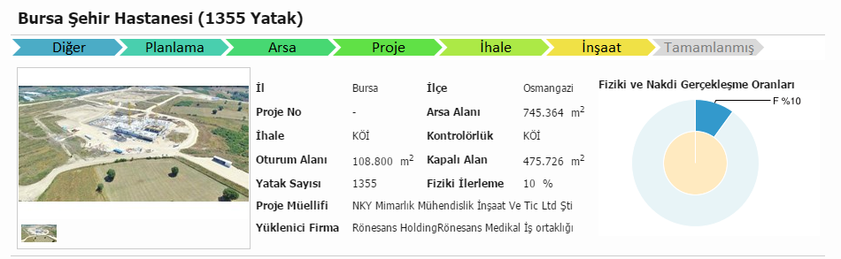
Kapalı alan bildirimleri farklı!
Sağlık Bakanlığı 2017 Bütçe Sunumu belgesinde Bursa Şehir Hastanesinin kapalı alanı 366.046 m² olarak veriliyor, oysa proje sayfasında kapalı alan %30 daha fazla!
http://www.saglikyatirimlari.gov.tr/YATIRIMLAR/Sa%C4%9Fl%C4%B1kYat%C4%B1r%C4%B1mlar%C4%B1m%C4%B1z.aspx

Slide 37
Yatak sayısı çok yüksek hastaneler verimsizlik kaynağıdır!
Genel olarak yatak sayısı az olan (100 yataktan düşük) ve çok fazla olan (600 yataktan yüksek) hastanelerin verimlilik açısından sorun yaşadıkları bilinmektedir.
ABD’de yapılan bir çalışma orta büyüklükteki (126-250 yatak) hastanelerin diğer büyüklükteki hastanelere göre daha verimli olduğunu ortaya çıkarmıştır (Roh CY, Moon MJ, Jung K (2013) Efficiency Disparities among Community Hospitals in Tennessee: Do Size, Location, Ownership, and Network Matter? Journal of Health Care for the Poor and Underserved 24:1816–1834.).
Danimarka’da kamu hastanelerinde yapılan bir çalışma, bir kamu hastanesi için en uygun yatak sayısının 275 olduğunu göstermiştir (Kristensen, T., K. Olsen, J. Kilsmarkand K. M.Pedersen (2008), “Economies of Scale and Optimal Size of Hospitals: Empirical Results for Danish Public Hospitals, University of SouthernDenmark).

Slide 39
Şehir hastanelerinde hasta yatağı başına maliyet çok yüksek!
Bir hasta yatağının ortalama maliyeti 924.776 TL (243.362 ABD Doları)
150 yataklı tam teşekküllü özel hastane için bir yatağın maliyeti (2016) 269.991 TL

Slide 40
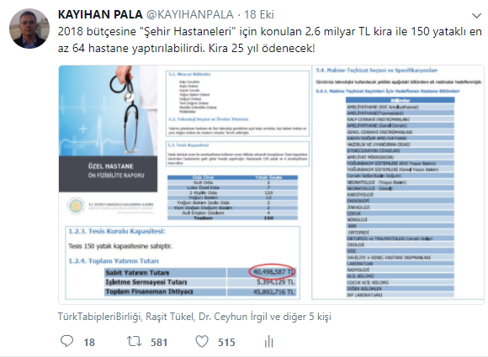
64

Slide 41
Şehir hastaneleri yer seçimleri sorunlu…
Kayseri şehir hastanesinin arazisi bataklık çıktı. Kayseri için 2011 yılında temel atma töreni yapılmasına ve Yasaya göre en çok 3 yılda inşaatın bitirilmesi gerekmesine karşın hastane inşaatı halen sürmektedir.
Elazığ için belirlenen alanın yarısı kültürel sit alanıdır.
Isparta hastanesi için seçilen alanın eski bir fabrika arazisi olduğu ve şehrin hava kirliliğinin en yüksek alanı olduğu belirlendi.
Konya için Türkiye’nin ilk tohum geliştirme arazisi üzerine yapılmak istenen hastane alanı tepkiler üzerine değiştirildi ancak yeni alanın bir yanı mezbaha diğer yanı otoyol.
Dünyanın en büyük hastanesi olacağı söylenen Bilkent şehir hastanesi dere yatağında, taşkın riski olan bir bölgede yapıldı.
Bursa şehir hastanesi için seçilen tarım arazisi alanı Bursa Tabip Odası’nın açtığı davada iptal edildi, ancak sonradan belirlenen alan otoyollar arasında kalan bir bölge ve kamusal ulaşım olanağı yok.

Slide 42
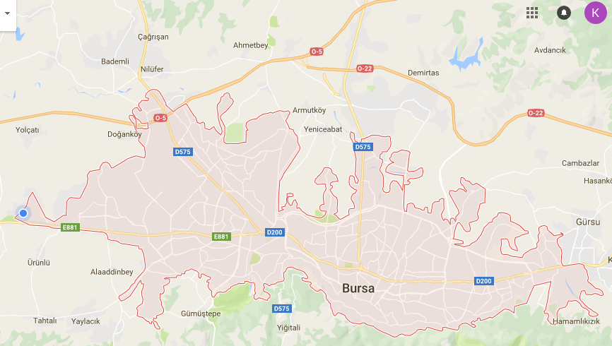
«Şehir» hastanesi değil!
Bursa
Şehir
Hastanesi
Tıp
Fakültesi
Hastanesi
29 km

Slide 43
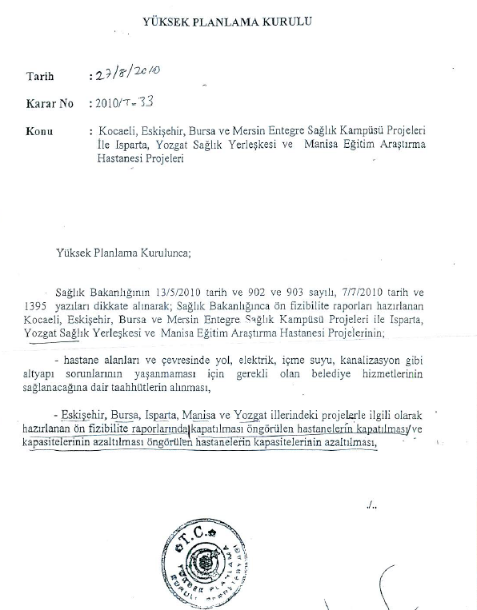
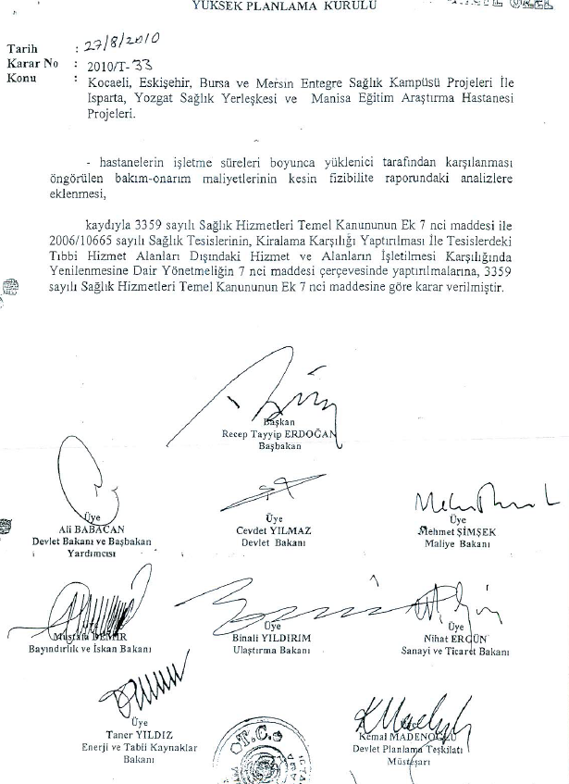
«Şehir Hastanesi»
Ek yatak sağlamayacak!

Slide 44
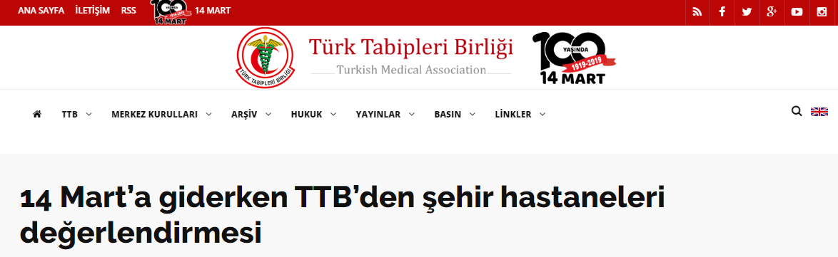
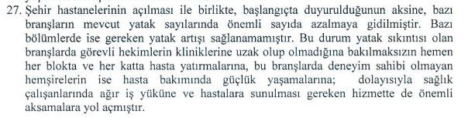

Slide 45
Sağlık Bakanlığı kendi yöneticilerini bile ikna edememiş!
Araştırmanın örneklemini Ankara ilinde faaliyet gösteren 15 ve Trabzon ilinde faaliyet gösteren 15 kamu hastanesinin yöneticileri oluşturmaktadır (5’li likert ölçeği)
Ünal A, Ünal AK, Sağlık sektöründe kamu özel ortaklığına yönelik sağlık yöneticilerinin görüşleri

Slide 46
“ileri teknoloji ve yüksek mali kaynak gerektiren hizmetler”
Şehir hastaneleri için yapılan ilk yasada şirketlerden alınacak hizmetler “temel tıbbi hizmetler dışındaki hizmetler/çekirdek hizmetler dışındaki hizmetler” olarak tanımlanmışken daha sonra bu tanım “ileri teknoloji ve yüksek mali kaynak gerektiren hizmetler” olarak değiştirilmiştir.
    Ameliyathaneler
Yoğun bakımlar
Robotik cerrahi
…

Slide 47
Enflasyon ve döviz kuruna göre ödeme…

Slide 48
Usulsüzlükler…

Slide 49
Mevzuata aykırılık…

Slide 50
Hesaplamaların yanlış yapılması…

Slide 51
Saatli bomba etkisiz hale getirilebilir mi?
The European Network on Debt and Development
(Eurodad)

Slide 52
Geleceğe ilişkin bazı sorunlar:
KÖO hastane sözleşmeleri
çok uzun süre geçerli!
«RESMİ YETKİLİLER» KÖO hastane konsorsiyumlarına çok yakın görünebiliyor!
…
Hastane çalışanları işlerinden çıkarılıyor!
KÖO sisteminde hastaların hastane hizmetlerine erişimi güçleşiyor.
…

Slide 53
KÖO hastane modeli giderek geçersizleşmektedir
Birleşik Krallık 8 PFI (KÖO) hastaneden vazgeçmiştir.
Sheffield’deki PFI kadın hastanesi kamu finansmanı kapsamına dönmüştür.
Southend Hastanesi NHS Vakfı 2007 yılı sonunda PFI veya KÖO sistemini terk ederek gene kamu finansmanına dönmüştür.
Beş yıllık planlama döneminden sonra giderek yükselen maliyetler nedeniyle Londra’daki KÖO Royal Brampton Hastanesinden vazgeçilmiştir.
Bombardier başkanı ve CEO’su Pierre Beaudoin 2010 yılı Mayıs ayında KÖO finansmanının çok daha pahalı olduğunu ve iyi bir çözüm oluşturmadığını açıklamıştır .

Slide 54
Birleşik Krallık «Kamu-özel ortaklığı» ndan vaz geçti!

Slide 55
Eskiye dönüş: Kaynak kamu bütçesi

Slide 56
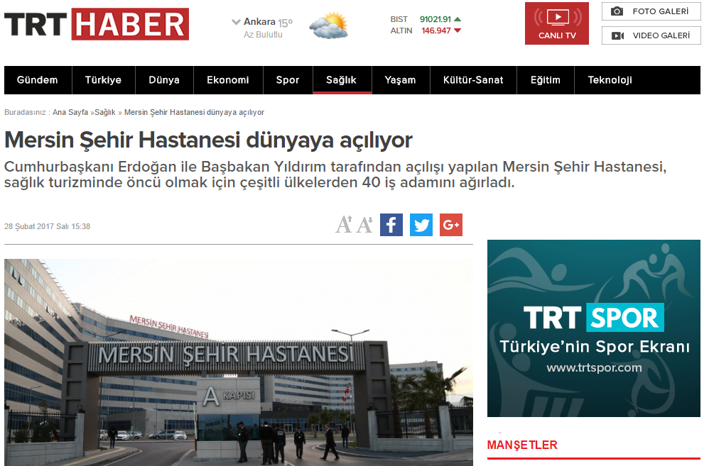
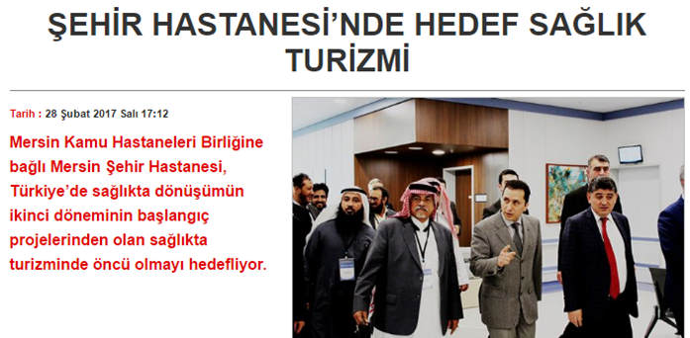

Slide 57
Sağlık harcamalarındaki artış hızı düşüyor (!)

Slide 58
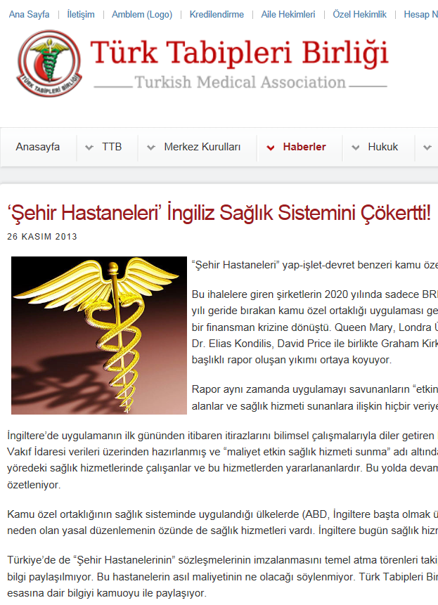

Slide 59
Birleşik Krallığın Kamu Özel Ortaklığı Felaketi
Özel finansmandan dünyanın geri kalanı için dersler
«İçerdeki felaket denebilecek sonuçlara rağmen Birleşik Krallık hükümetinin dünyada Kamu-Özel Ortaklığı modelini yaymaya çalışmasının nedeni Birleşik Krallık şirketlerine yarar sağlama çabasıdır.»
«Dünyanın çeşitli yerlerindeki karar vericiler, Birleşik Krallık şirketlerinin ve hükümetinin tavsiyelerine kulak vermeden önce Kamu-Özel Ortaklığı girişimlerinin Birleşik Krallıktaki feci sicilini dikkate almalıdırlar.»
http://www.ttb.org.tr/images/stories/haberler/file/The-UKs-PPPs-disaster_Final-version_02_17.pdf

Slide 60
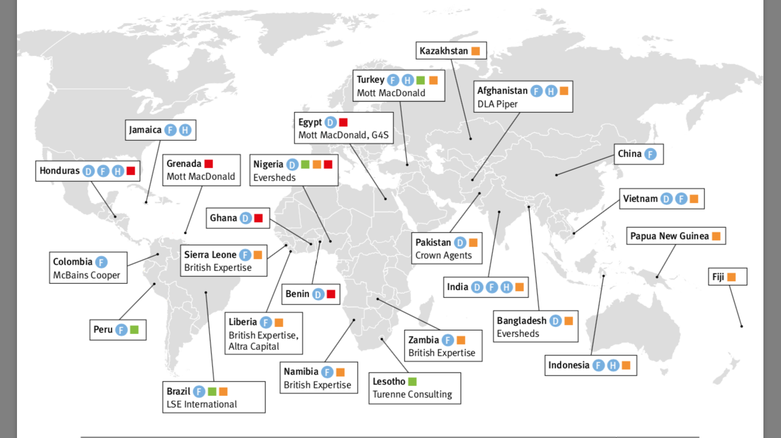

Kamu-Özel Ortaklığının Birleşik Krallık’tan
Dünyaya Yayılımı

Slide 62
ŞEHİR HASTANELERİ İVEDİ OLARAK KAMULAŞTIRILMALIDIR!

